Slide 1
魔识985学堂周末理综课程 Chapter7
主讲：杨志鹏
2016.5.5

Slide 2
物理部分易错点——判断正误
共126题
分声光热力电五部分
五题左右一讲
正确=1，错误=2，做完的同学可以打出来
对错不重要，掌握对应的易错点才是目的
讲义上有记笔记的空白，重点还有自己之前不清楚的地方在听的过程中记下来

Slide 3
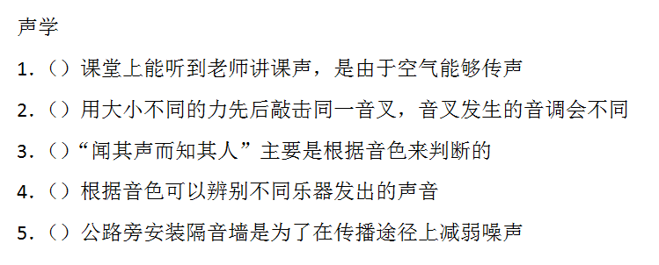

Slide 4
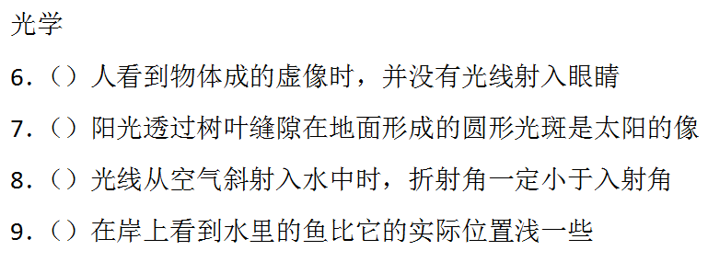

Slide 5
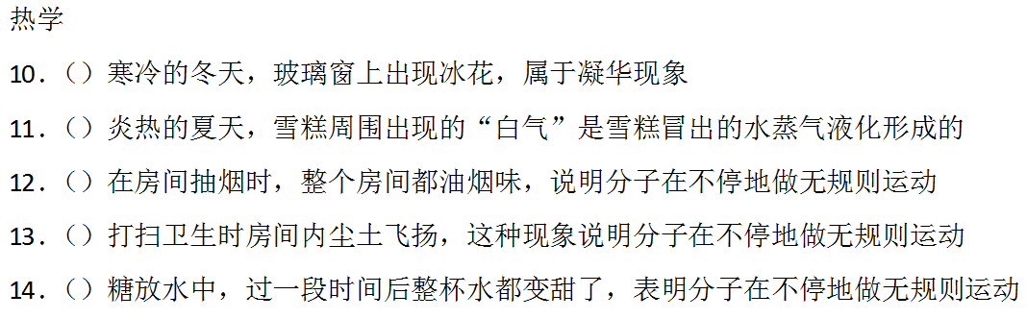

Slide 6
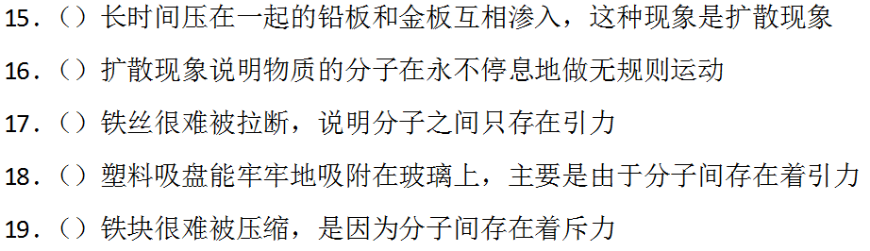

Slide 7
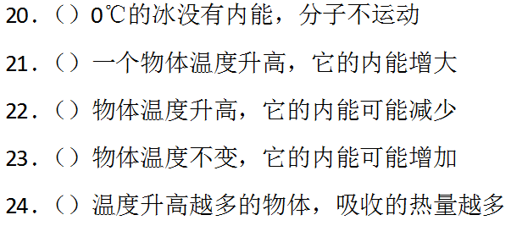

Slide 8
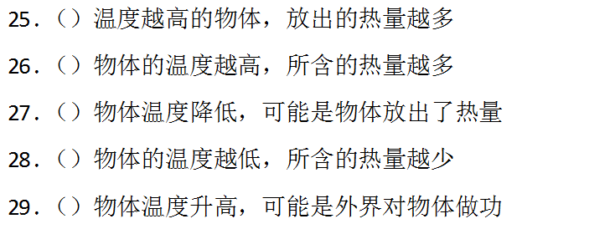

Slide 9
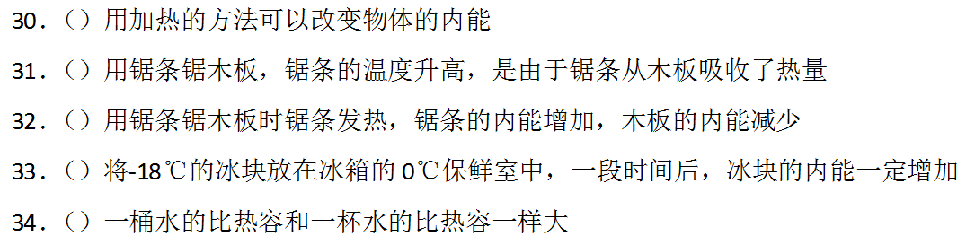

Slide 10
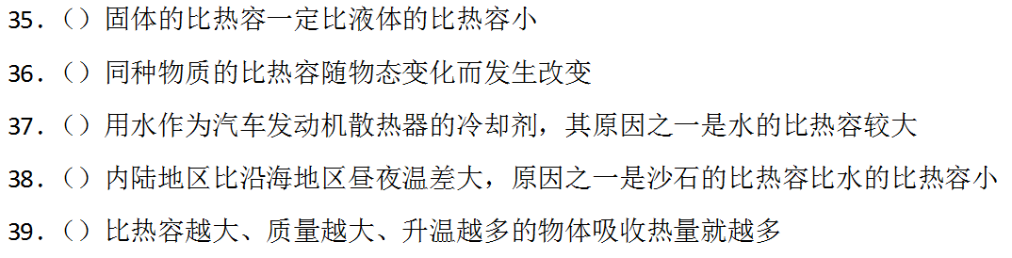

Slide 11
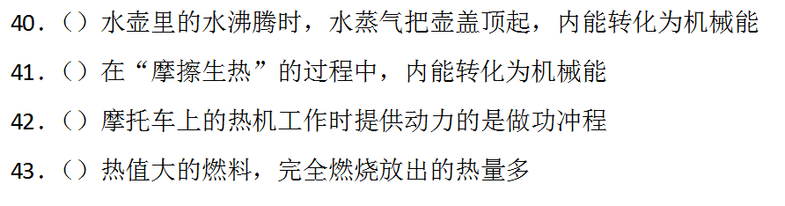

Slide 12
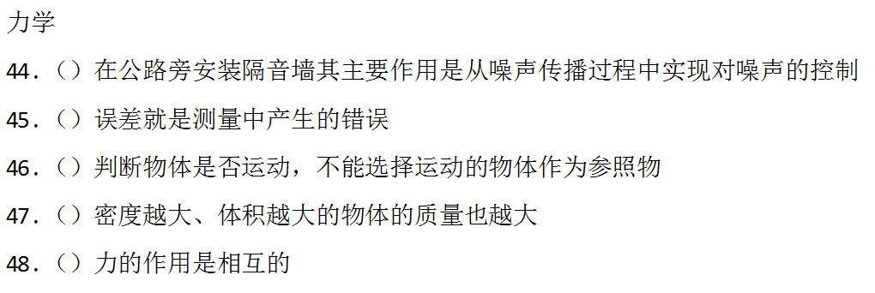

Slide 13
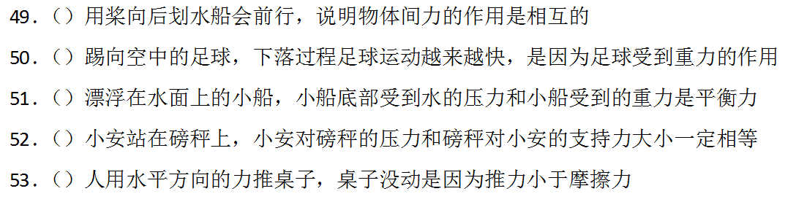

Slide 14
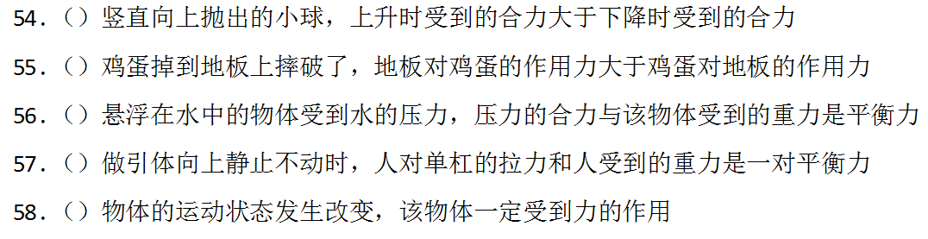

Slide 15
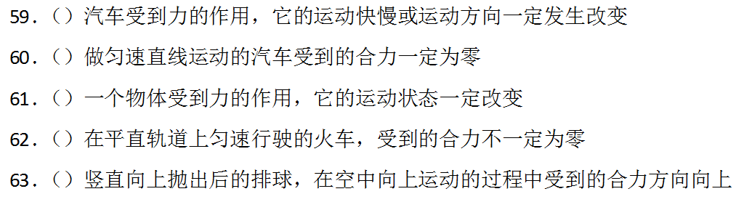

Slide 16
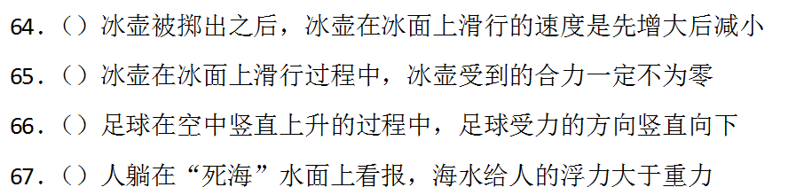

Slide 17
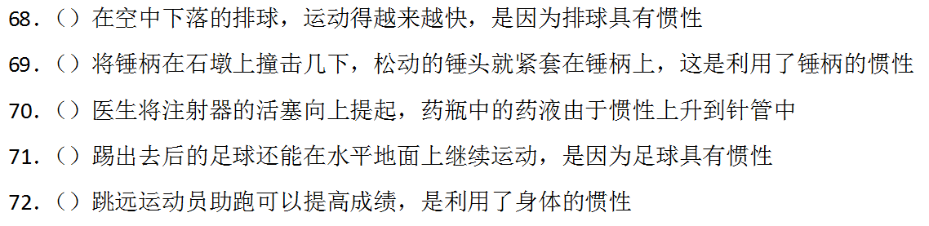

Slide 18
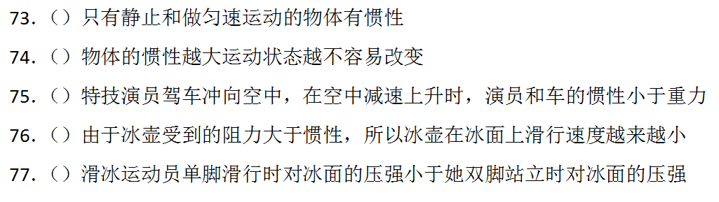

Slide 19
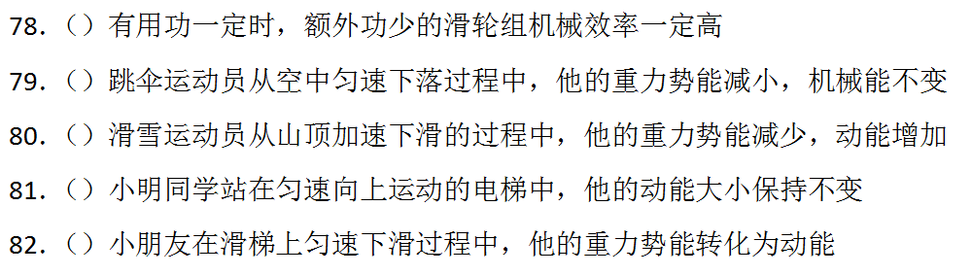

Slide 20
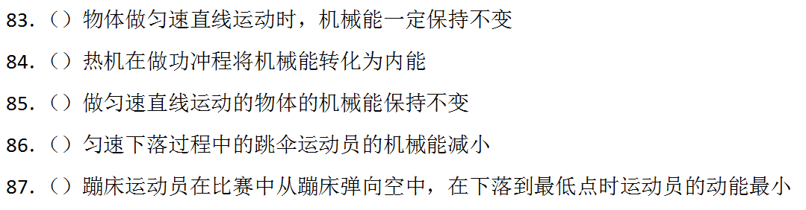

Slide 21
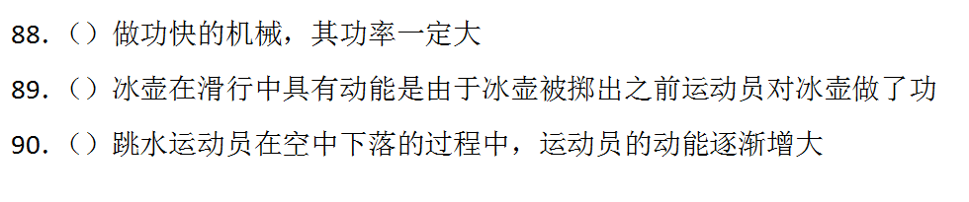

Slide 22
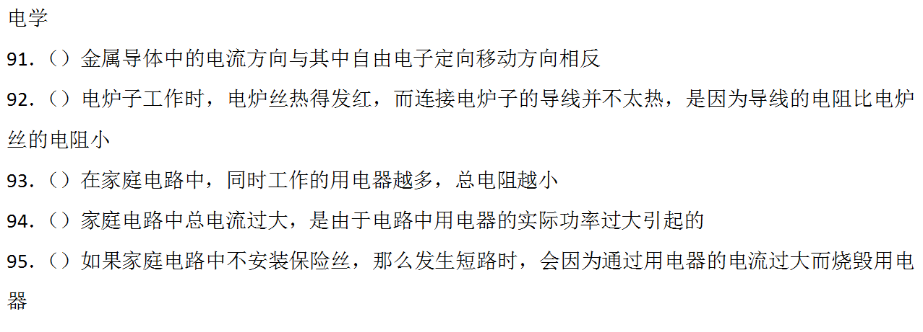

Slide 23
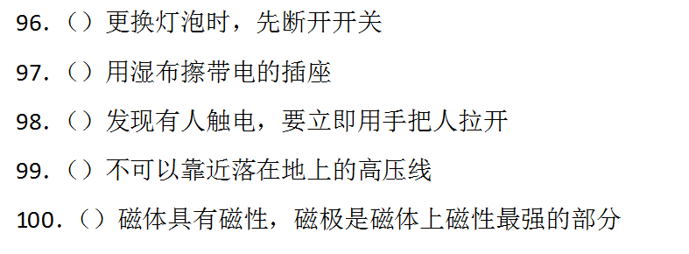

Slide 24
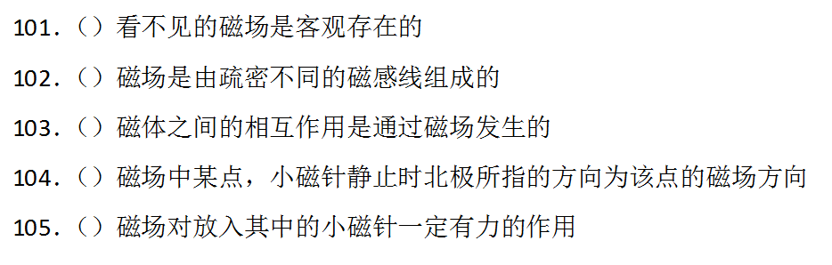

Slide 25
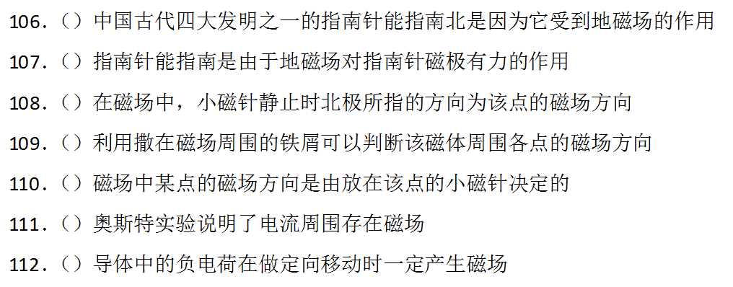

Slide 26
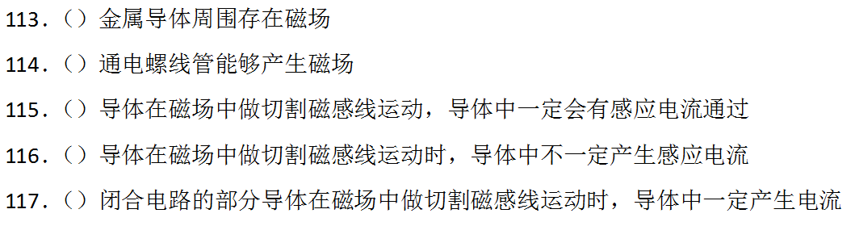

Slide 27
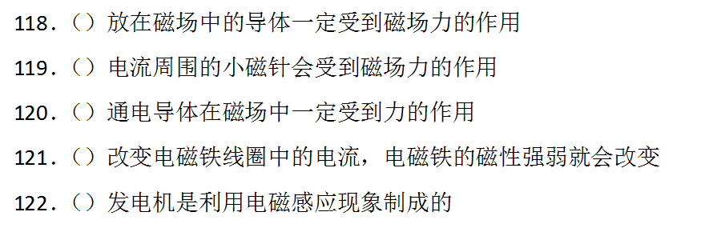

Slide 28
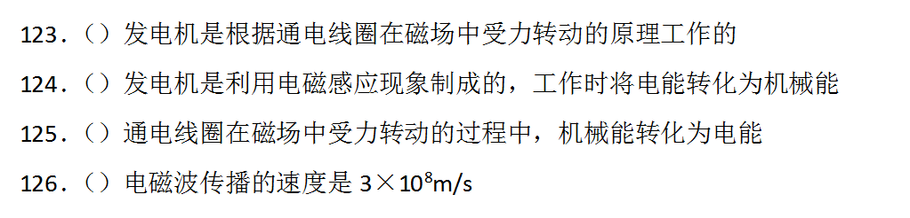

Slide 29
初中物理常用思维方法：
①控制变量法。
②转换法。
③等效替代法（并联电阻）。
④类比法（电流类比水流）。
⑤图像法。
⑥抽象推理法。
⑦建立模型法（光线，磁感线，力的示意图，杠杆，原子核式结构）。
Notes:
转换法就是针对一些看不见,摸不着的物理现象,人们不好直接认识它,我们就根据它们表现出来的看的见、摸的着的现象来间接认识它们.
如：
根据运动的小球推动纸盒移动的距离的大小来推断物体动能的大小；
利用扩散现象来研究分子的运动及分子运动的快慢；
根据电流的效应来判断电路中有无电流；
根据磁场对磁体有力的作用来认识磁场；
根据电磁铁吸引大头针的数目来判断其磁性的强弱；
根据电路中电流的大小来判断电路中电阻的大小等
声波 水波

Slide 30
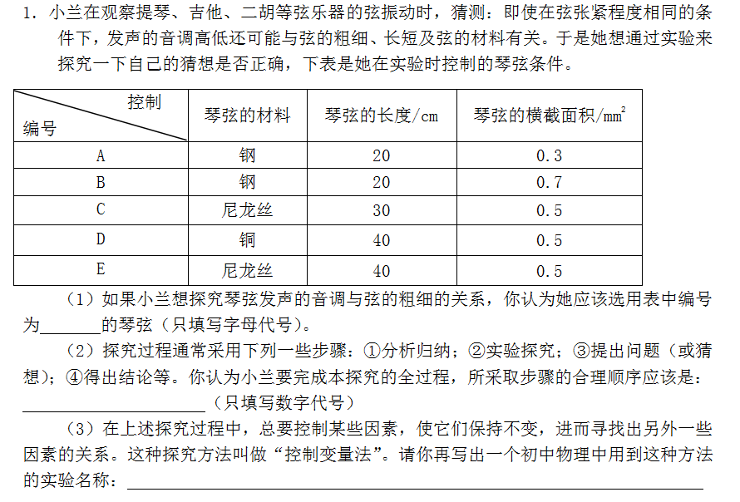
Notes:
ab
3214
探究电阻大小决定的因素 或 探究摩擦力大小决定的因素 或 探究液体压强大小决定的因素 或 探究电流跟电压、电阻的关系

Slide 31
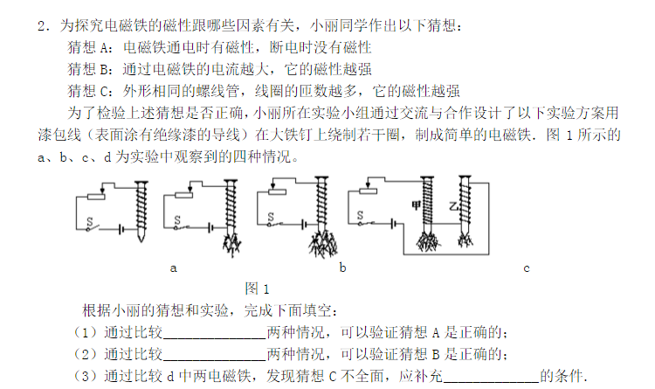
Notes:
(1)ab
(2)bc
(3)电流相同

Slide 32
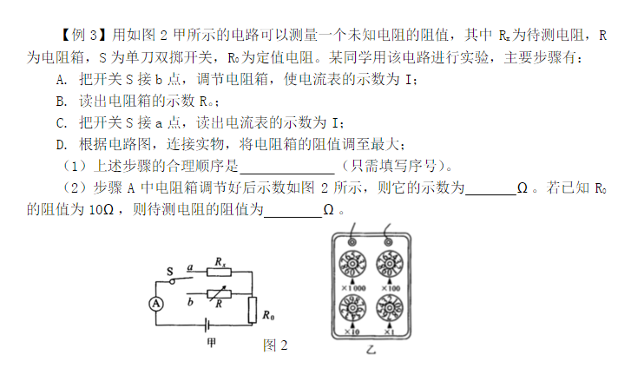
Notes:
DCAB 47 47

Slide 33
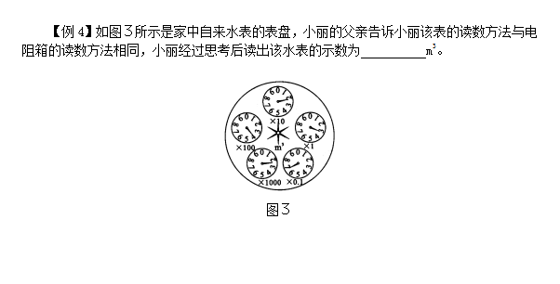
Notes:
2423.7

Slide 34
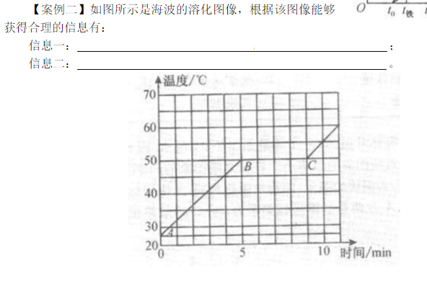
Notes:
海波是晶体；海波熔点是50℃；海波溶化过程进行了4min，在溶化过程中吸热但温度不变，海波的初温是25℃、总加热时间是11min等

Slide 35
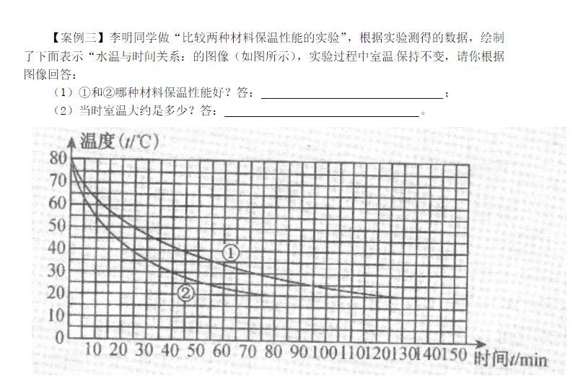

Slide 36
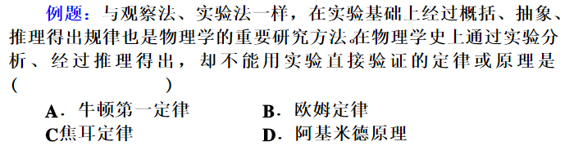

Slide 37
化学部分易错点——判断正误
共120题
五题左右一讲
正确=1，错误=2，做完的同学可以打出来

Slide 38
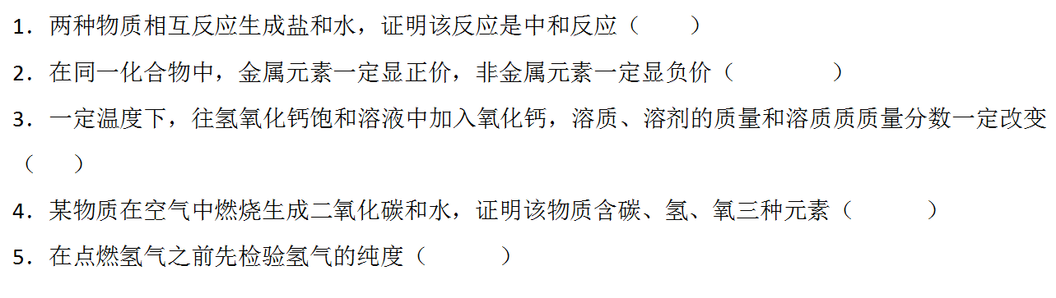
Notes:
22221

Slide 39
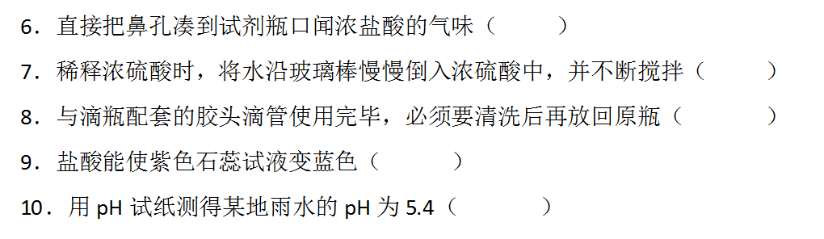
Notes:
22222

Slide 40
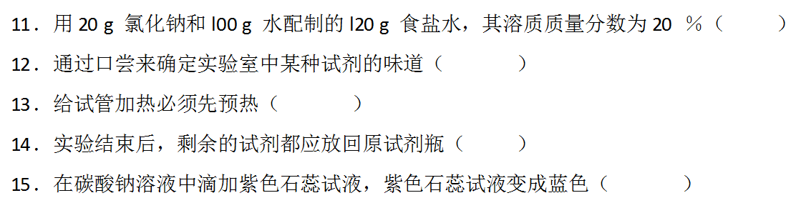
Notes:
22121

Slide 41
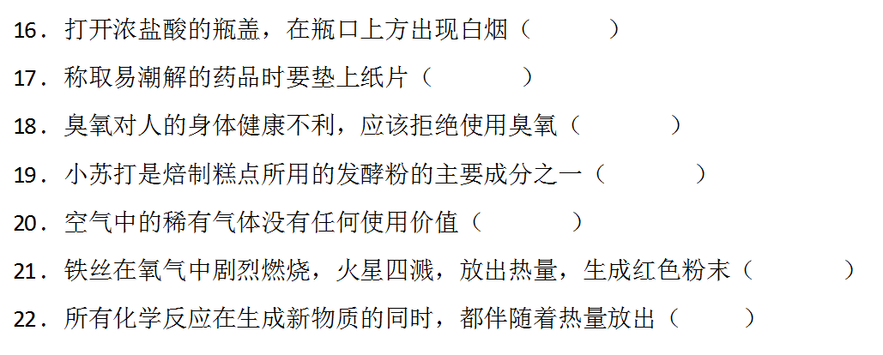
Notes:
2121222

Slide 42
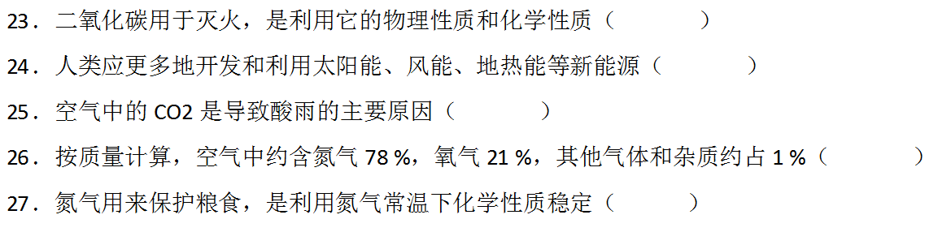
Notes:
11221

Slide 43
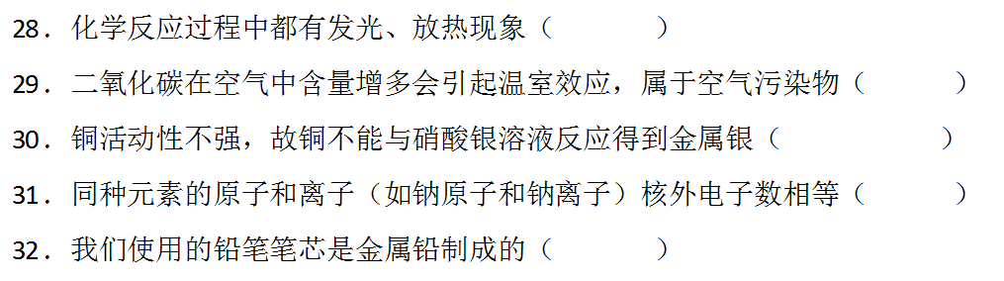
Notes:
22222

Slide 44
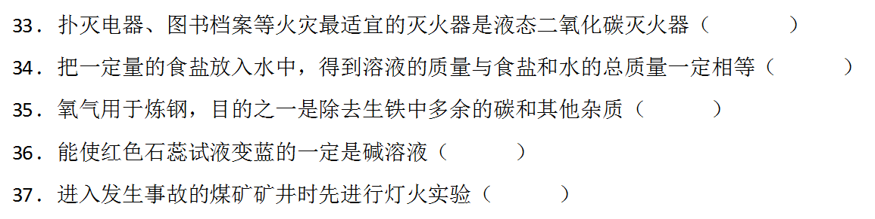
Notes:
22122

Slide 45
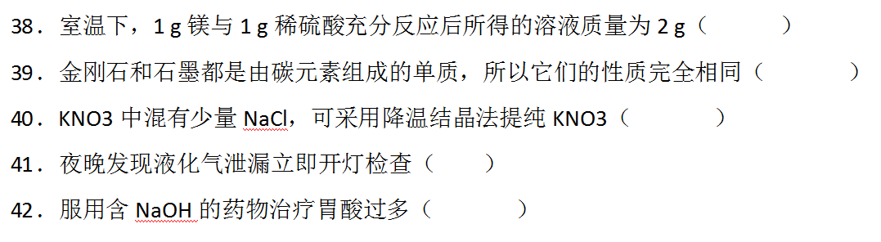
Notes:
22122

Slide 46
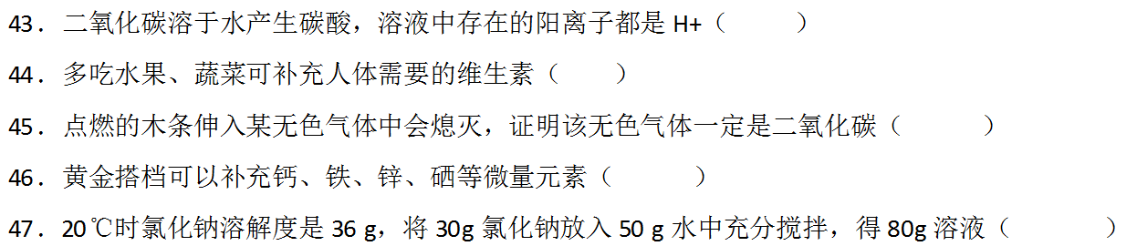
Notes:
11222

Slide 47
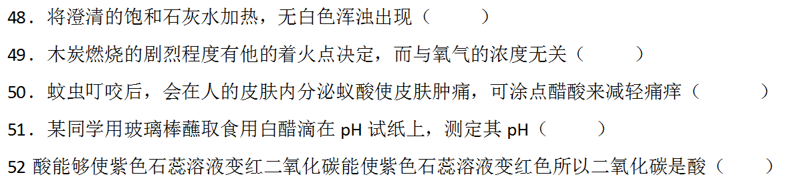
Notes:
22212

Slide 48
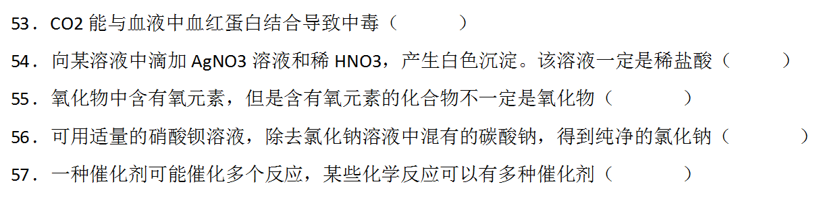
Notes:
22121
催化过氧化氢分解的催化剂除二氧化锰外，还有硫酸铜溶液、红砖粉(主要成分为氧化铁)等。

Slide 49
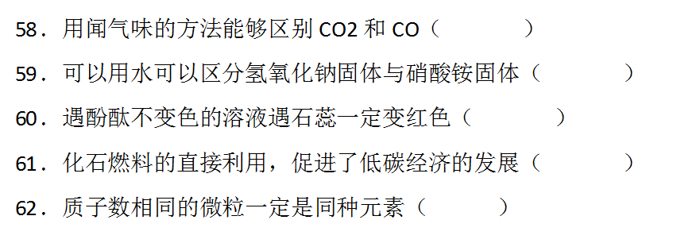
Notes:
21221

Slide 50
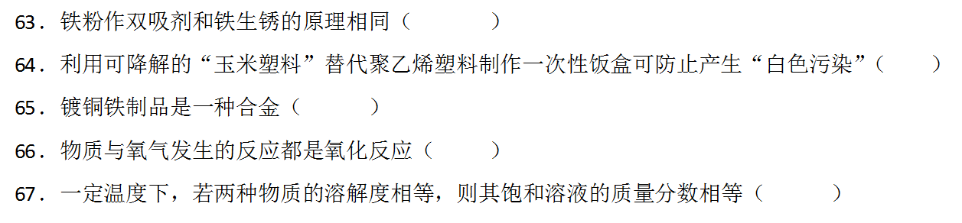
Notes:
11212
合金指的是在一种金属中加热熔合其他金属或非金属形成的具有金属特性的混合物

Slide 51
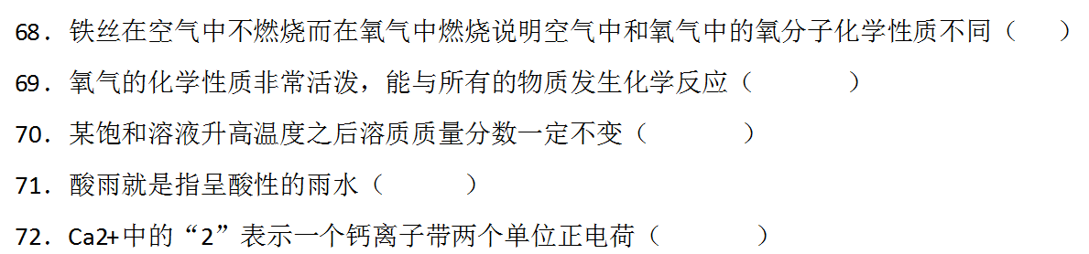
Notes:
22221

Slide 52
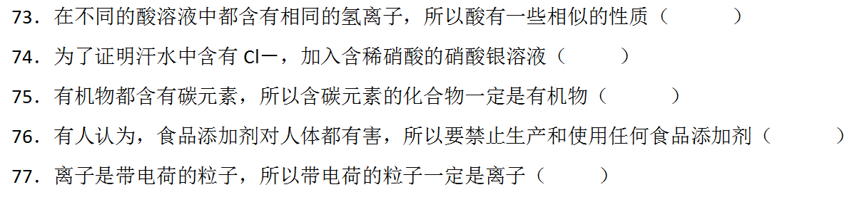
Notes:
11221

Slide 53
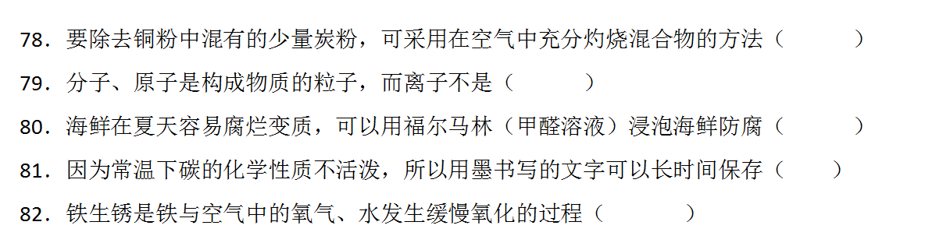
Notes:
22211

Slide 54
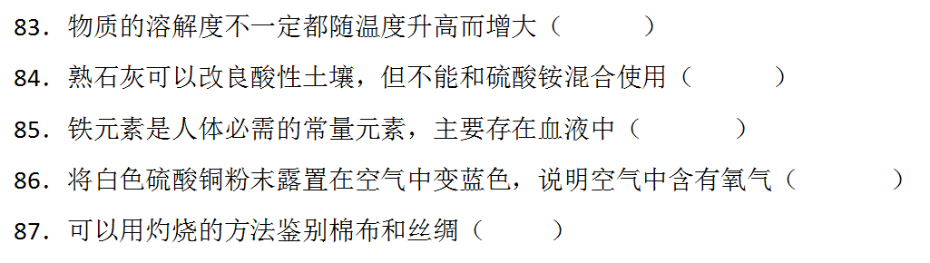
Notes:
11221
人体中的11种常量元素是碳、氢、氧、氮、硫、磷、氯、钙、钾、钠、镁，人体中的微量元素是铁、锌、铜、锰、铬、硒、钒、碘等
燃烧产生烧焦羽毛气味气体的是丝绸,不产生明显气味的是棉布

Slide 55

Notes:
21122

Slide 56

Notes:
12222

Slide 57

Notes:
21222

Slide 58

Notes:
12221

Slide 59

Notes:
22112

Slide 60

Notes:
22122

Slide 61

Notes:
221
明矾净水是过去民间经常采用的方法，它的原理是明矾在水中可以电离出两种金属离子：
KAl(SO4)2 = K+ + Al3+ + 2SO42
而Al3+很容易水解，生成胶状的氢氧化铝Al(OH)3：
Al3+ + 3H2O = Al(OH)3（胶体）+ 3H+
氢氧化铝胶体的吸附能力很强，可以吸附水里悬浮的杂质，并形成沉淀，使水澄清。所以，明矾是一种较好的净水剂。
活性炭是一种很细小的炭粒 有很大的表面积，而且炭粒中还有更细小的孔——毛细管。这种毛细管具有很强的吸附能力，由于炭粒的表面积很大，所以能与气体（杂质）充分接触。当这些气体（杂质）碰到毛细管被吸附，起净化作用。

Slide 62
上周作业

